Slide 1
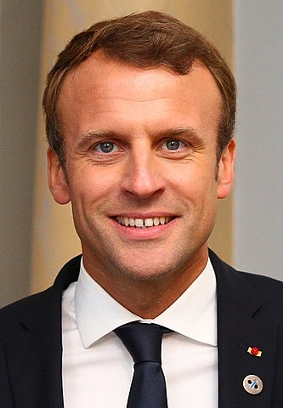
Le discours de Macron sur l’Union européenne
Emmanuel Macron en 2017,
Source : EU2017EE Estonian, CC BY 2.0
Landesbildungsserver Baden-Württemberg
Le moteur franco-allemand
Notes:
Das Foto von Macron enthält den Link zum Video der Rede auf YouTube. Wenn sie im Bildschirmpräsentation auf das Foto klicken, gelangen sie zum Video, das automatisch gestartet wird. Die Passage, die für die Hörverstehensübung relevant ist: 02:04:45-02:09:25.
Bildquelle: Par EU2017EE Estonian Presidency — Tallinn Digital Summit. Welcome dinner hosted by HE Donald Tusk. Handshake, CC BY 2.0, https://commons.wikimedia.org/w/index.php?curid=62992740

Slide 2
En parlant d’une Europe à plusieurs vitesses, Macron dit …
vrai faux
…que ceux qui veulent avancer lentement pourront bloquer les autres. □ □
…qu’il faut accepter plusieurs vitesses. □ □
…que ceux qui veulent avancer plus vite vont faire avancer l’union. □ □
… qu’il faut exclure ceux qui avancent trop lentement. □ □
Maintenant est venu le temps où… □ …la France propose des idées pour l’Europe.
□ …la France décide pour l’Europe. □ …nous faisons l’Europe ou risquons la guerre.

Slide 3
Macron veut retrouver pour l’Europe des mots ___________ et ___________ .
Qu’est-ce qu’il veut faire encore ?
vrai faux
Il veut prendre l’initiative. □ □
Il veut réinventer l’Europe. □ □
Il veut commencer un débat sur les instruments du changement. □ □
Il veut forcer les autres pays de l’Union à avancer. □ □
Qu’est-ce qu’il dit partager avec Angela Merkel ? _________________________
d’affection
d’ambition
L’engagement européen.

Slide 4
Qu’est-ce qu’il propose aux Allemands ? vrai faux
Un nouveau partenariat. □ □
Des compromis pragmatiques. □ □
Des défis historiques. □ □
De discuter de tout. □ □
Qu’est-ce qui ferait, d’après Macron, de l’Europe le moteur de la croissance globale ? __________________________________________________________ __________________________________________________________
Comment appelle-t-il l’esprit du traité d’amitié franco-allemand, dit traité de l’Elysée ? Un esprit _____________ et _____________ .
D'après Macron, on devrait signer un nouveau traité de l’Elysée. Quand ? ___________________________________________________________
Un programme d’intelligence artificielle commun de la France et de
l’Allemagne.
pionnier
concret
Le 22 janvier 2018. / 55 ans après le premier traité de l’Elysée.

